Slide 1
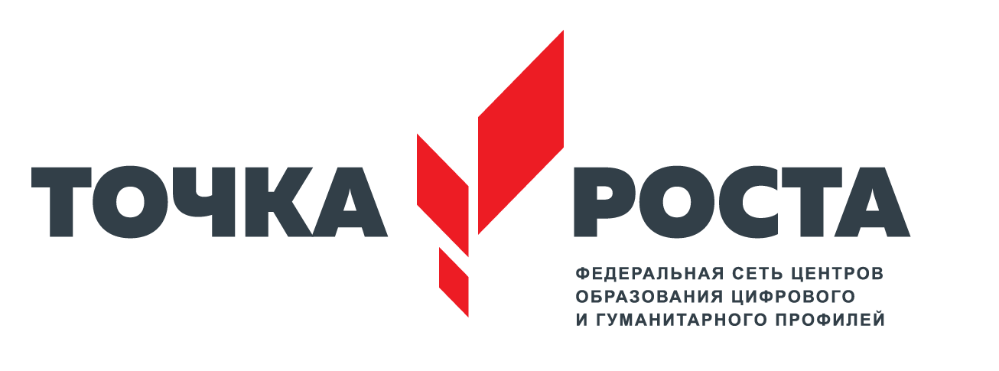
«Точка роста» как один из ресурсов воспитательной работы в школе

Slide 2
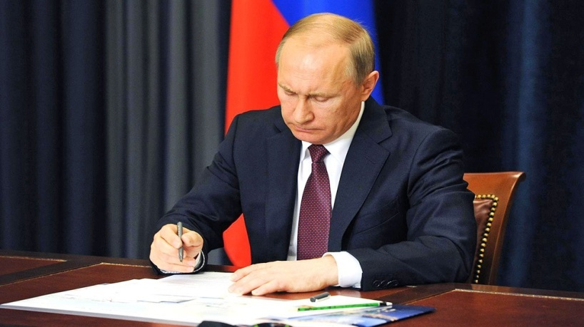
Указ Президента Российской Федерации №204 от 07.05.2018
«О национальных целях и стратегических задачах развития Российской Федерации на период до 2024 года»
Обеспечение глобальной конкурентоспособности российского образования, вхождение Российской Федерации в число 10 ведущих стран мира по качеству общего образования
Воспитание гармонично развитой и социально ответственной личности на основе духовно-нравственных ценностей народов Российской Федерации, исторических и национально-культурных традиций

Slide 3
Задачи национального проекта РФ «Образование»
1. Внедрение на уровнях основного общего и среднего общего образования новых методов обучения и воспитания, образовательных технологий, обеспечивающих освоение обучающимися базовых навыков и умений. Повышение их мотивации к обучению и вовлечённости в образовательный процесс, а также обновление содержания и совершенствование методов обучения предметной области «Технология».
2. Формирование эффективной системы выявления, поддержки и развития способностей и талантов у детей и молодёжи, основанной на принципах справедливости, всеобщности и направленной на самоопределение и профессиональную ориентацию всех обучающихся.
3. Создание условий для раннего развития детей в возрасте до трёх лет, реализация программы психолого-педагогической, методической и консультативной помощи родителям детей, получающих дошкольное образование в семье.
4. Создание к 2024 году современной и безопасной цифровой образовательной среды, обеспечивающей высокое качество и доступность образования всех видов и уровней.
5. Внедрение национальной системы профессионального роста педагогических работников, охватывающей не менее 50 процентов учителей общеобразовательных организаций.
6. Модернизация профессионального образования, в том числе посредством внедрения адаптивных, практико-ориентированных и гибких образовательных программ.
7. системы непрерывного обновления работающими гражданами своих профессиональных знаний и приобретения ими новых профессиональных навыков, включая овладение компетенциями в области цифровой экономики всеми желающими.
8. Создание условий для развития наставничества, поддержки общественных инициатив и проектов, в том числе в сфере добровольчества (волонтёрства).

Slide 4
Цель образовательного процесса в школе
Усвоение социально значимых основных знаний и норм, которые общество выработало на основе этих ценностей;
Развитие позитивных социально значимых отношений к общественным ценностям;
Приобретение опыта поведения и применения сформированных знаний на практике в отношении к общественным ценностям.

Slide 5
Закон «Об образовании в Российской Федерации»
Воспитание – деятельность, направленная на развитие личности, создание условий для самоопределения и социализации обучающегося на основе социокультурных духовно-нравственных ценностей и принятых в обществе правил и норм поведения в интересах человека, семьи общества и государства.

Slide 6
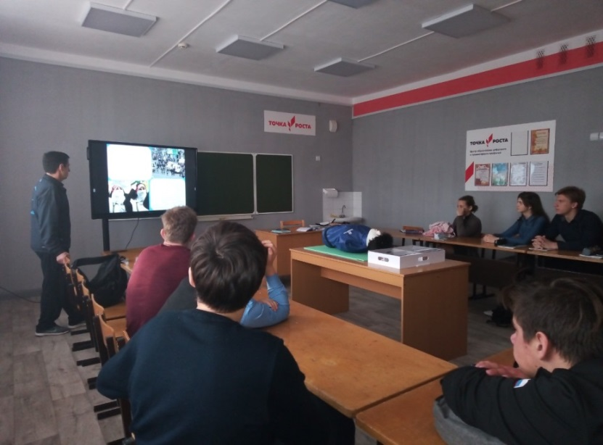
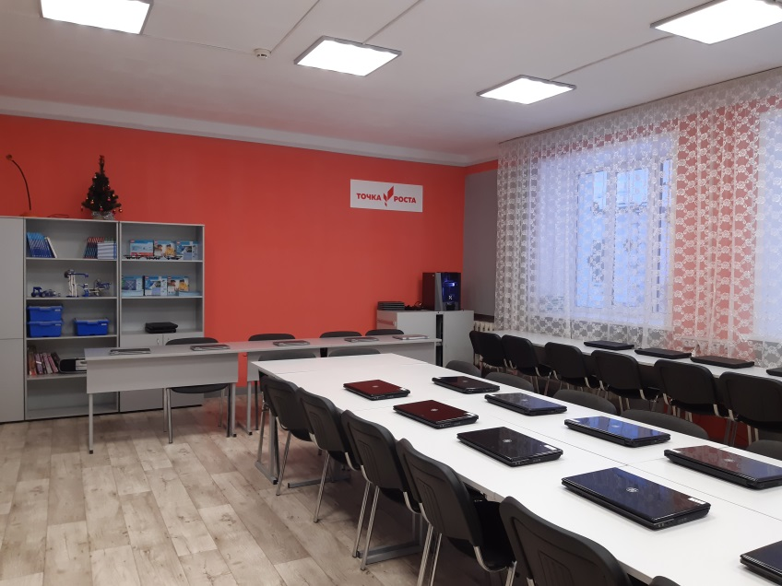
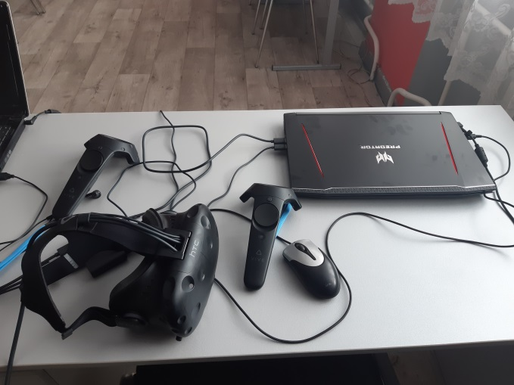
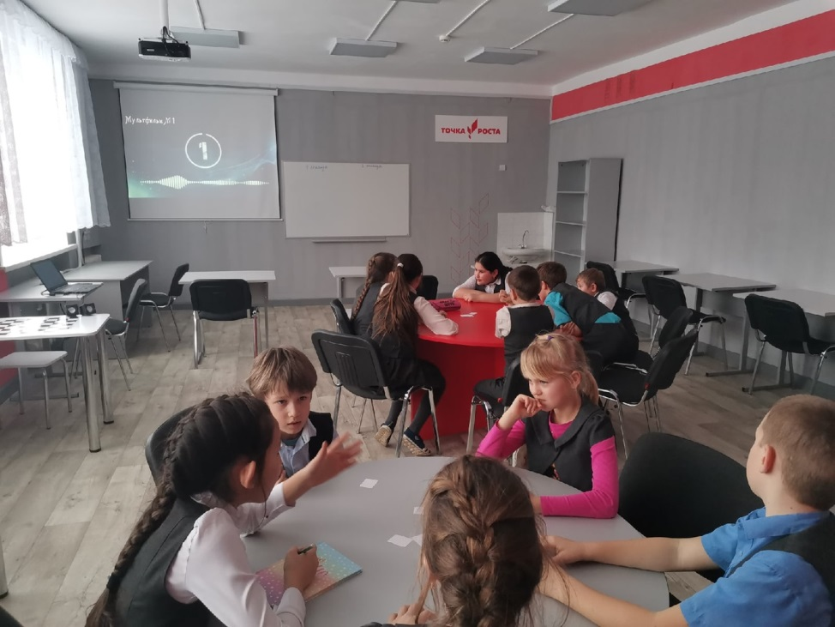
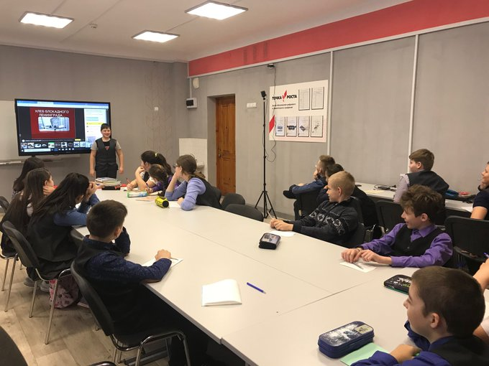
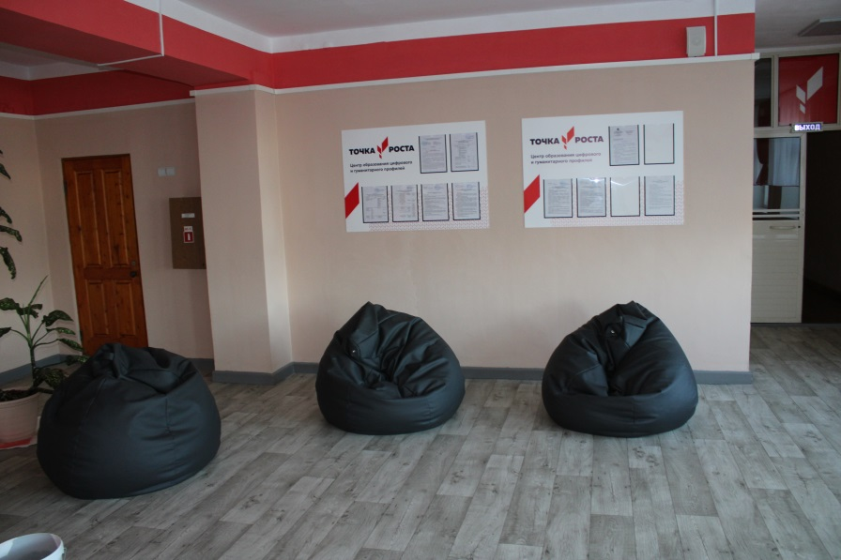
Центр «Точка роста»

Slide 7

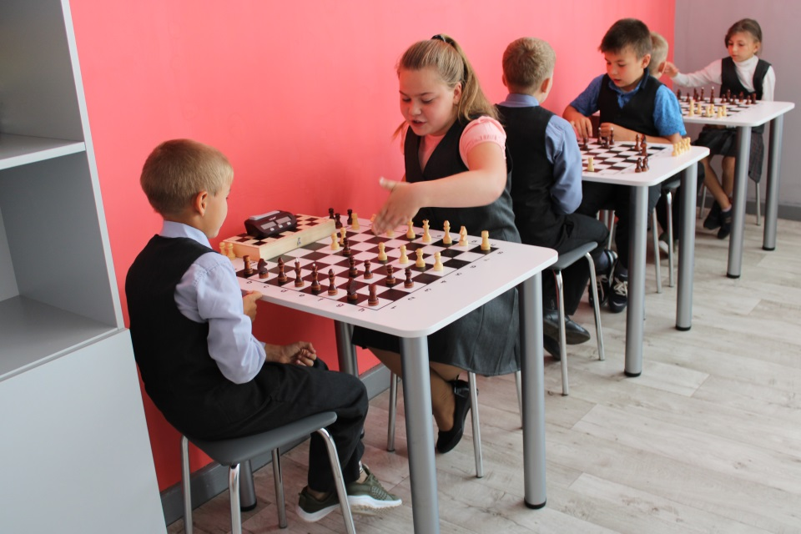
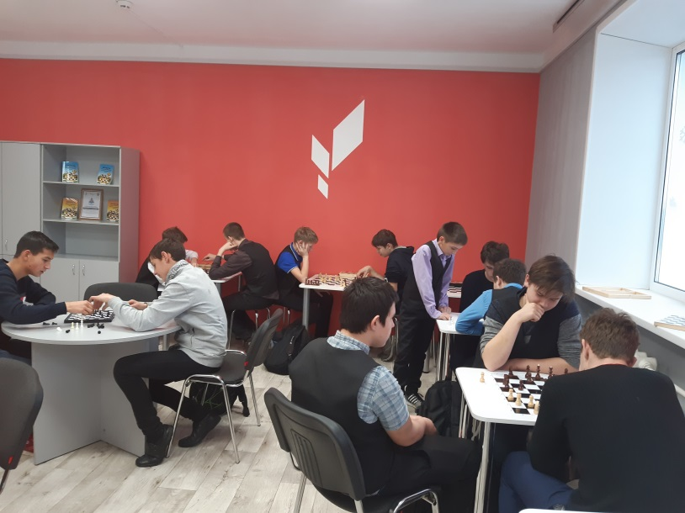
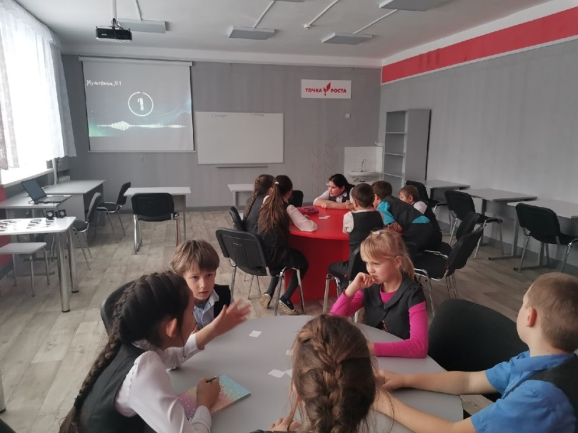
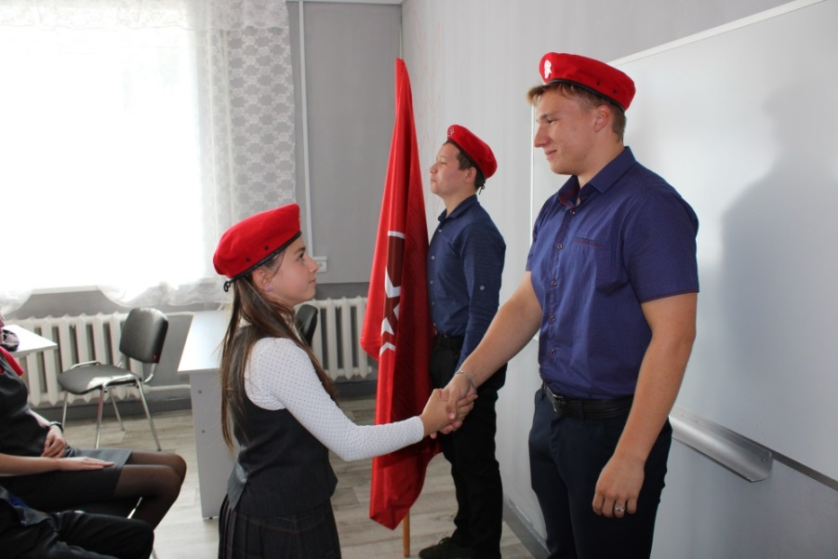
Работа Центра «Точка роста»

Slide 8
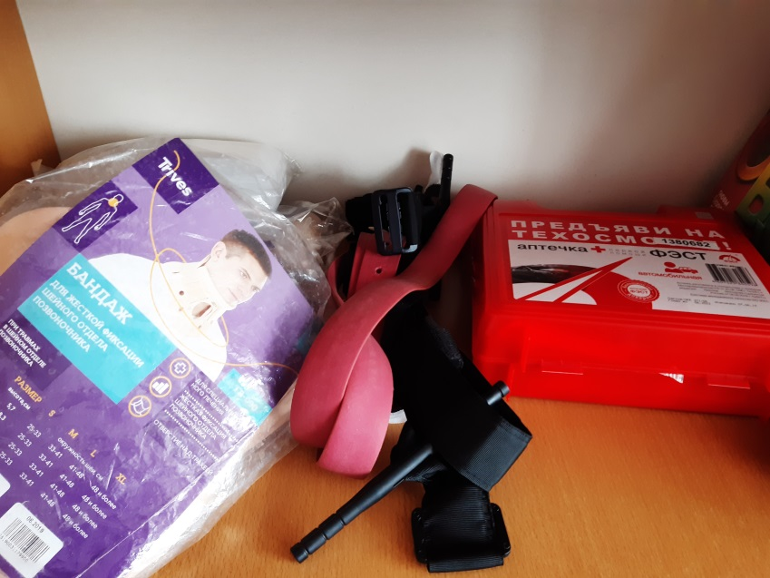
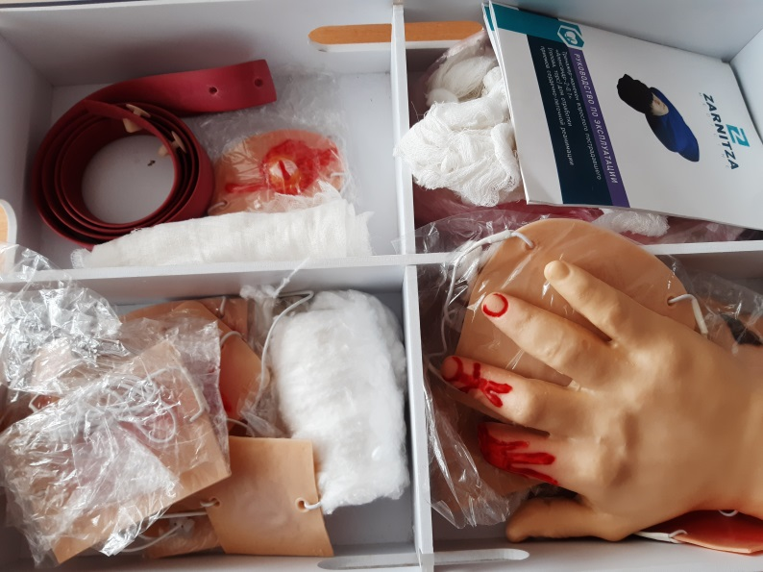
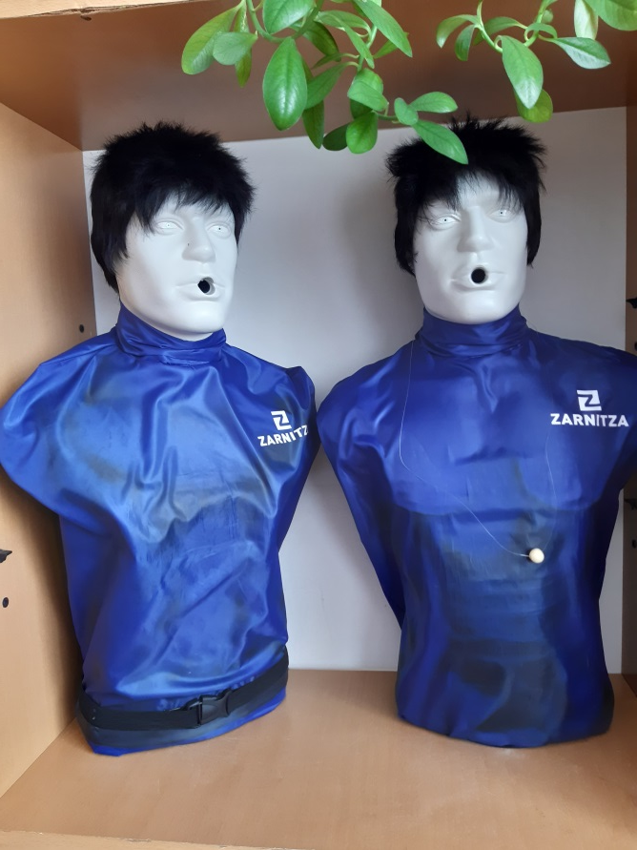
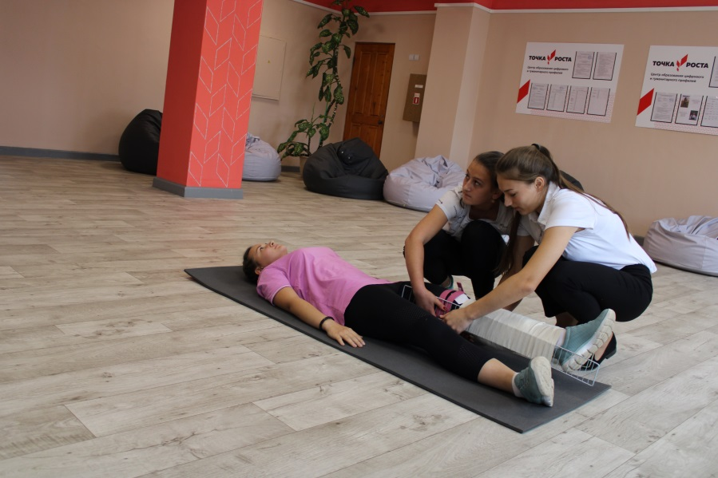
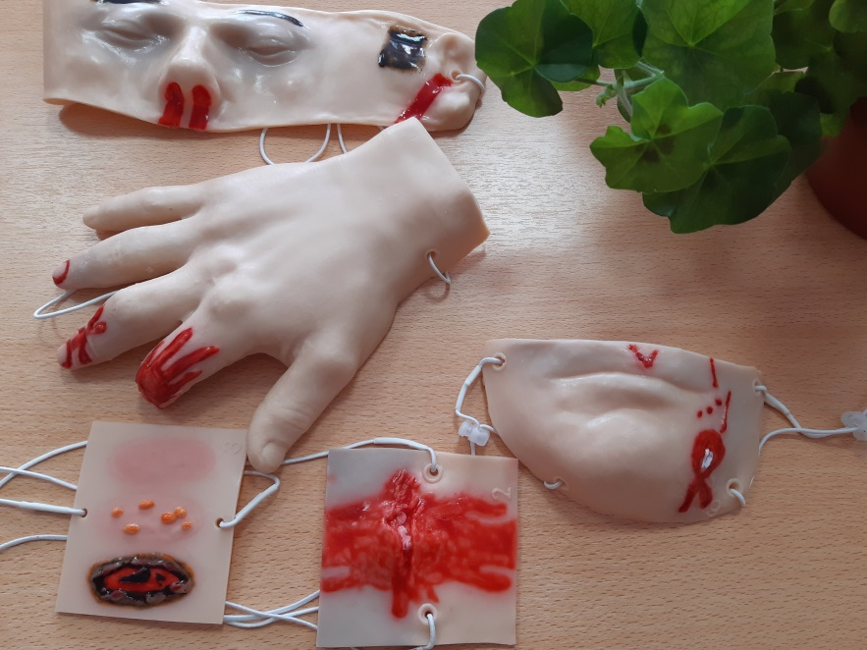
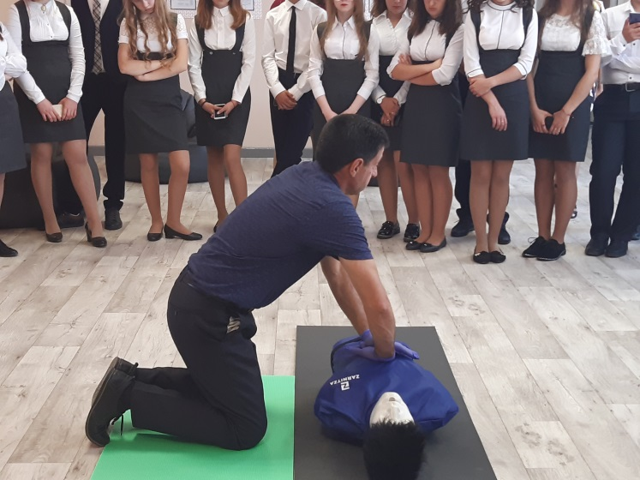
Кабинет ОБЖ

Slide 9
Достоинства использования 3D-печати в образовании
1. Обучение наукам и технологии
2. Развитие воображения и творческого подхода
3. Привлечение «ленивых» учеников
4. Воспитание социальных навыков
5. Культивирование целеустремленности

Slide 10
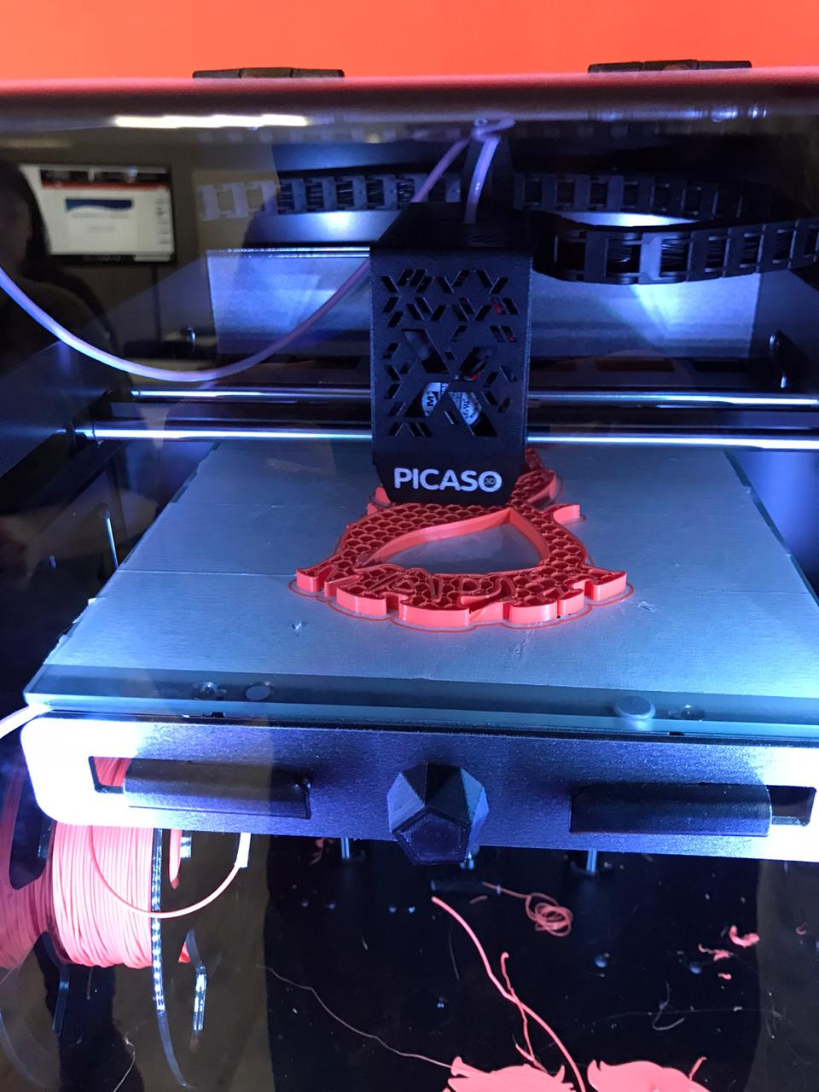
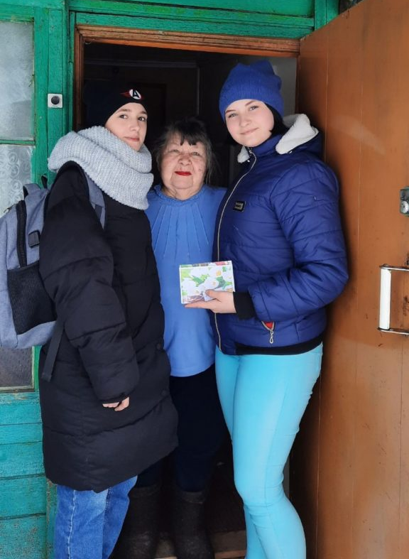
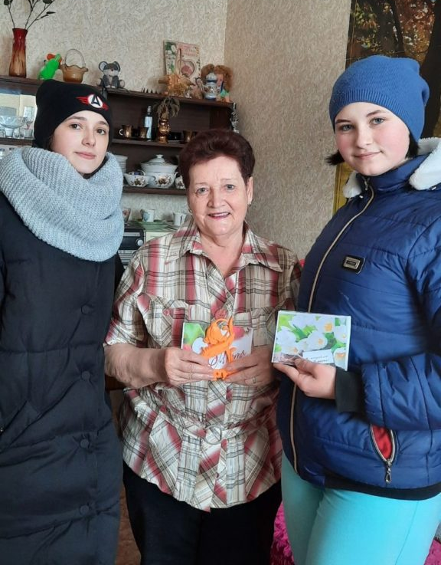
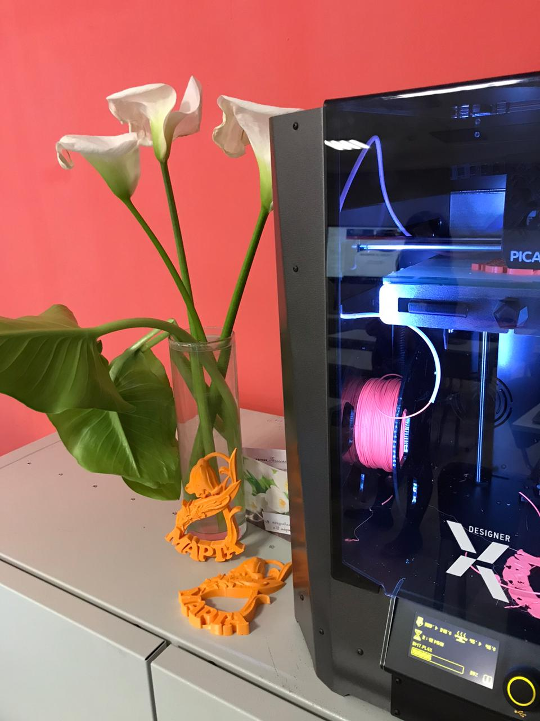
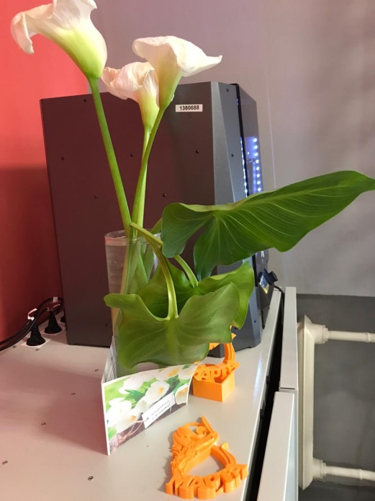
Кабинет формирования цифровых и гуманитарных компетенций

Slide 11
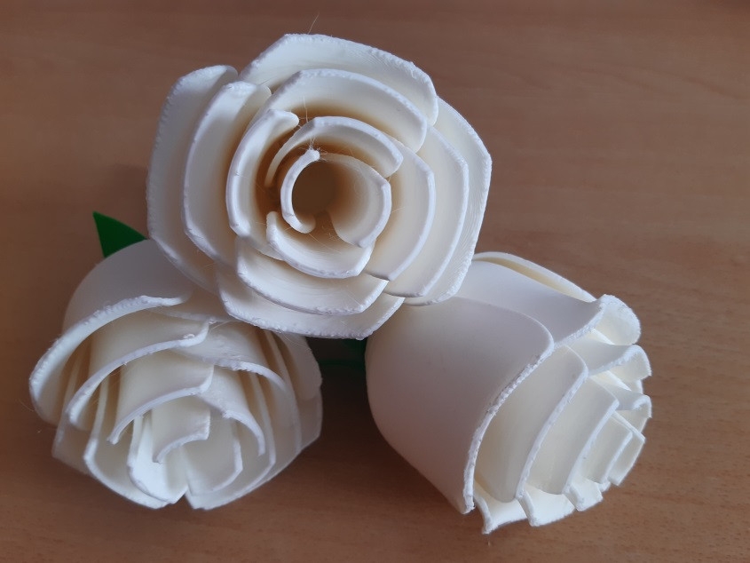
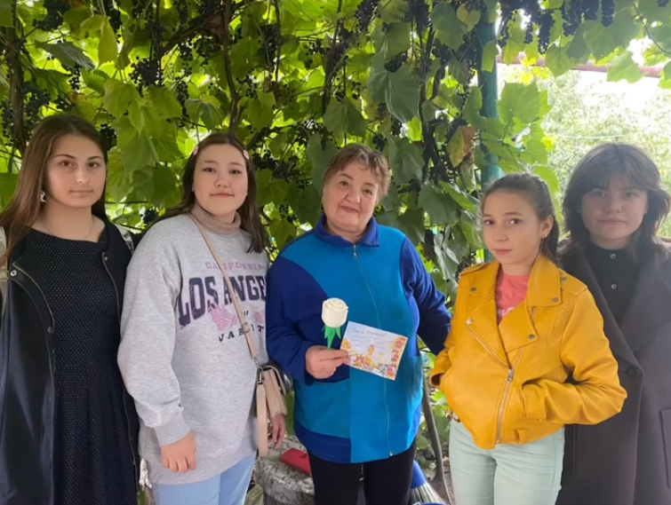
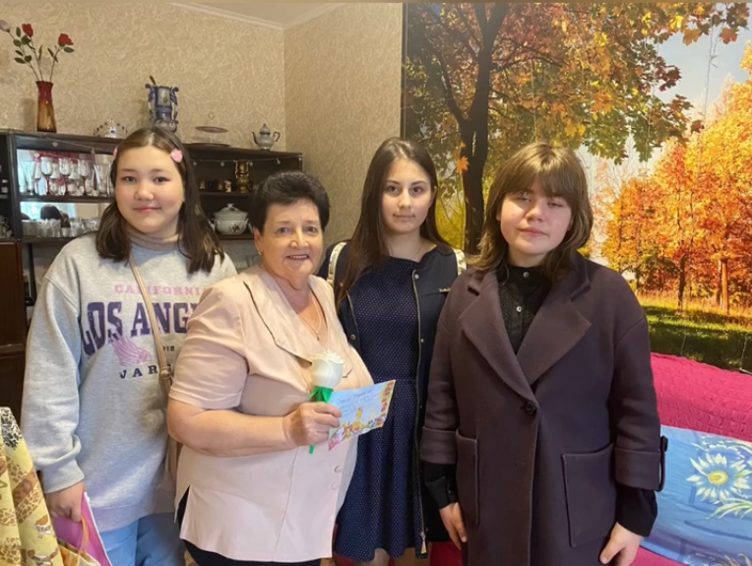
БлагоДАРИТЕльный марафон РДШ

Slide 12

БлагоДАРИТЕльный марафон РДШ

Slide 13
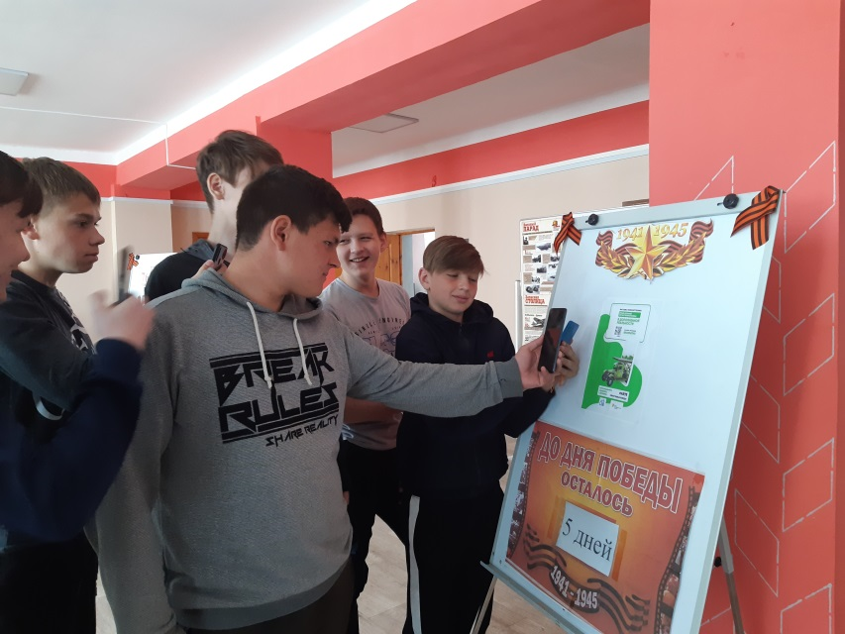
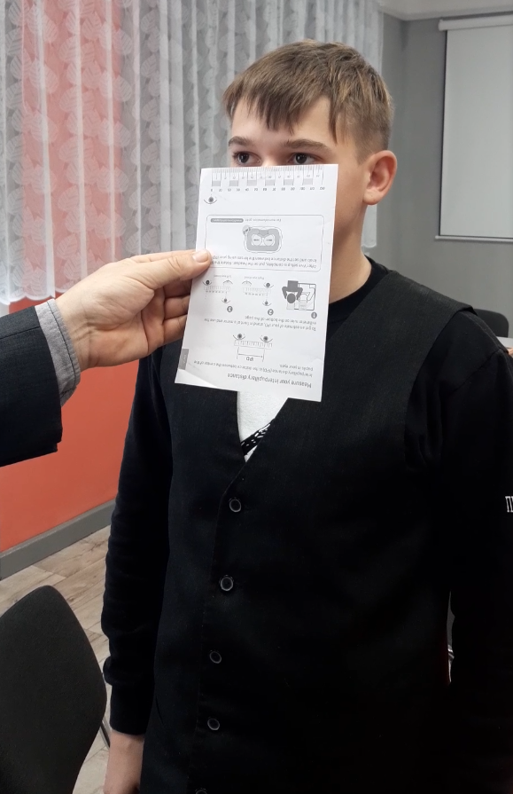
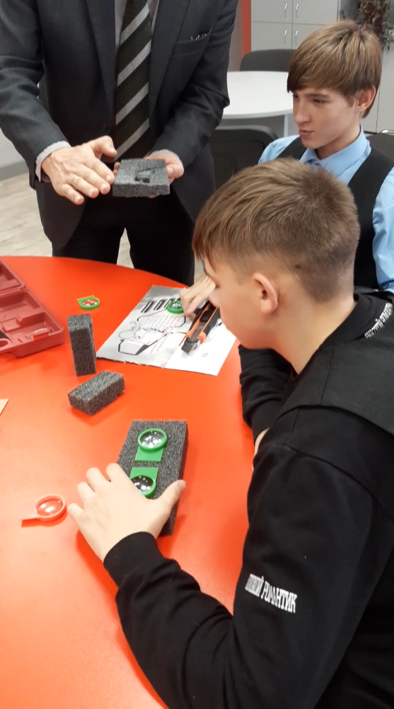
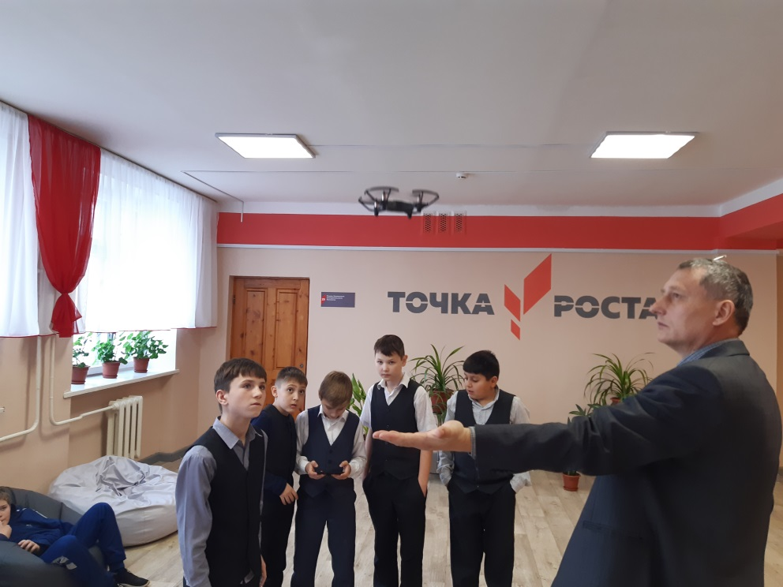
«Точка роста» - ресурс мотивирования

Slide 14
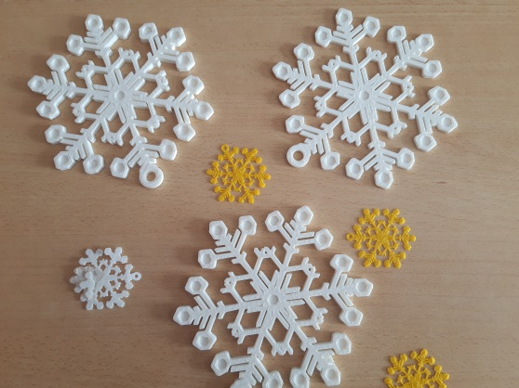
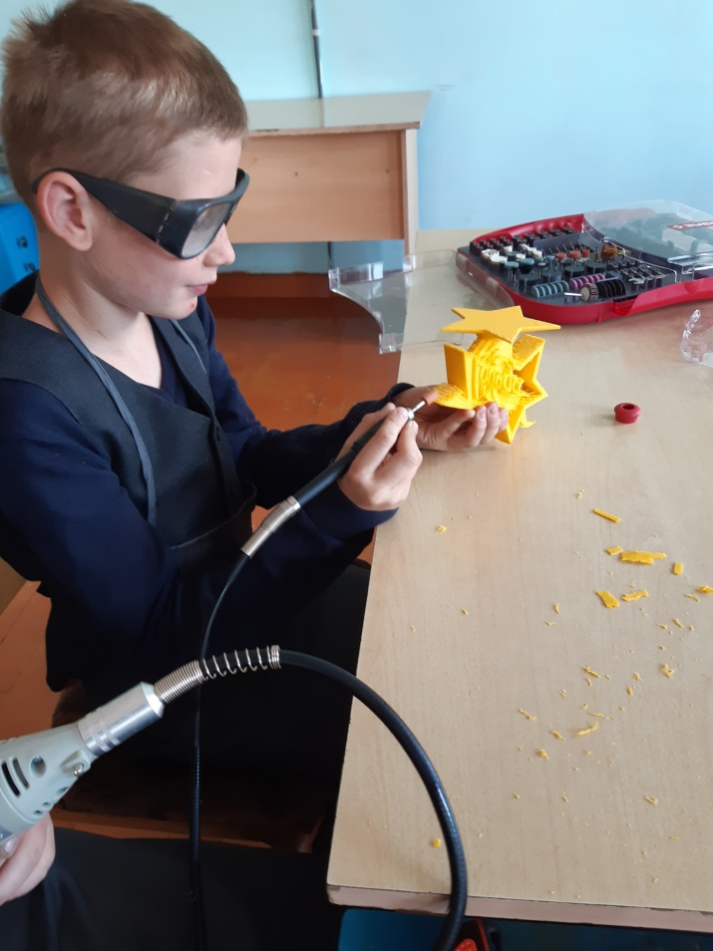
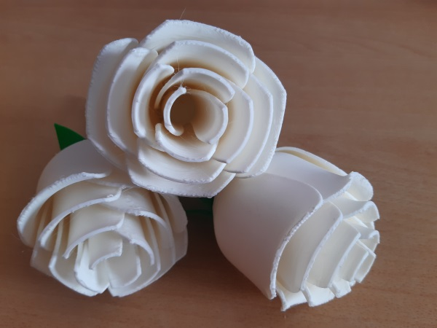
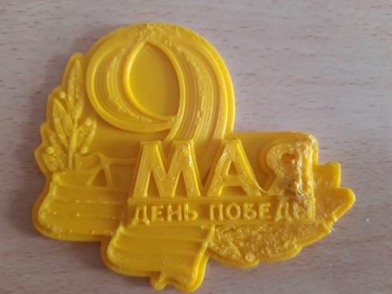
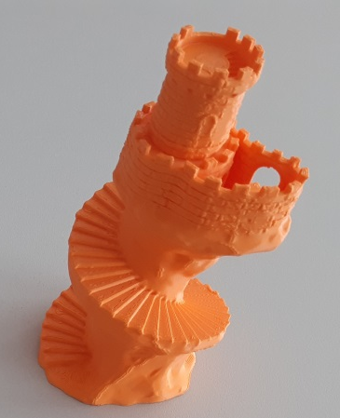
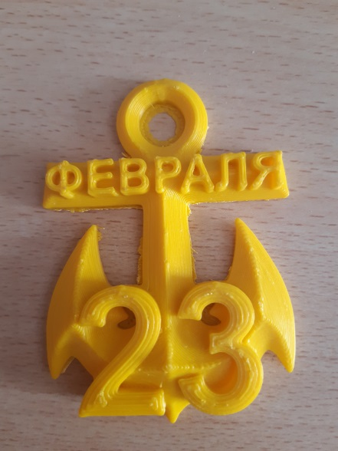

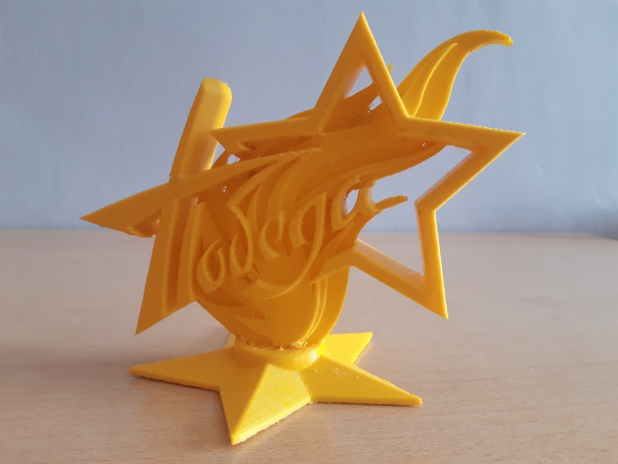

3D-печать
https://3dmag.org/ru/market/tag/9%20мая/
https://3dtoday.ru/3d-models?search=9%20мая
https://3d-stl.com/catalog/free/

Slide 15
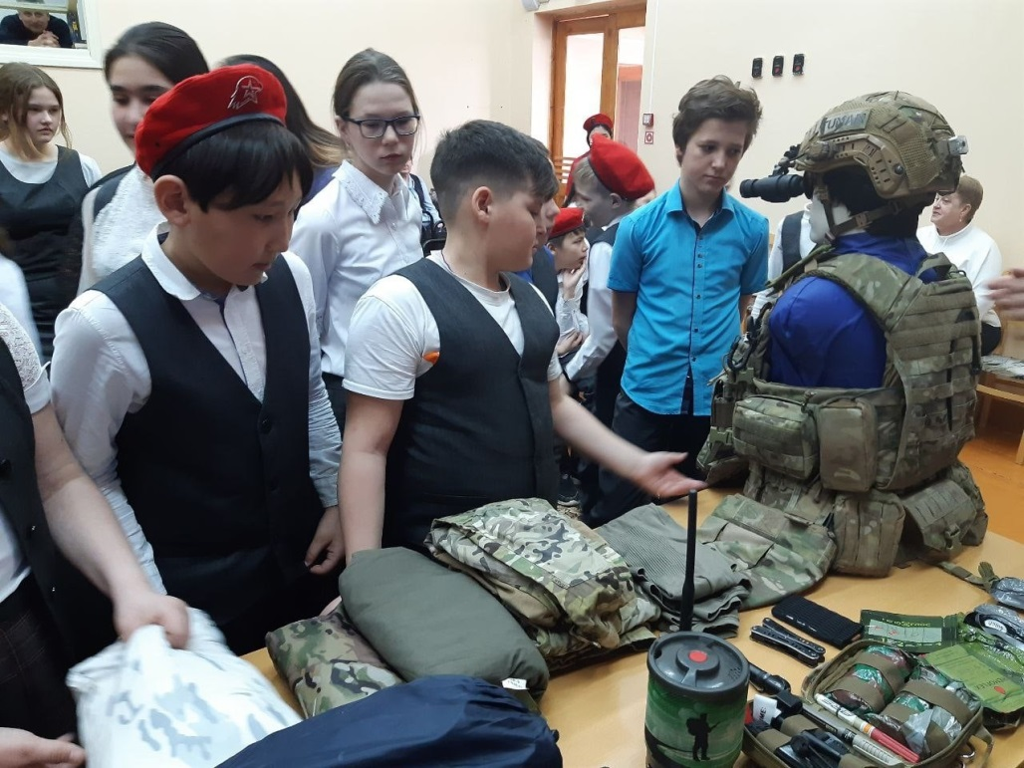
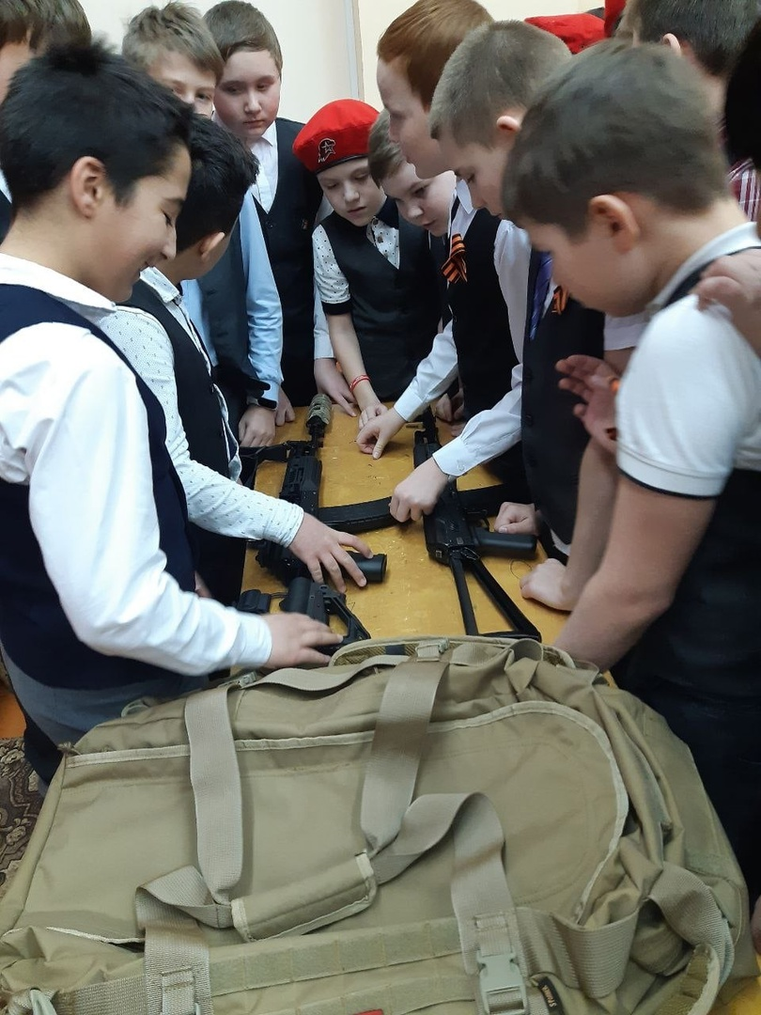
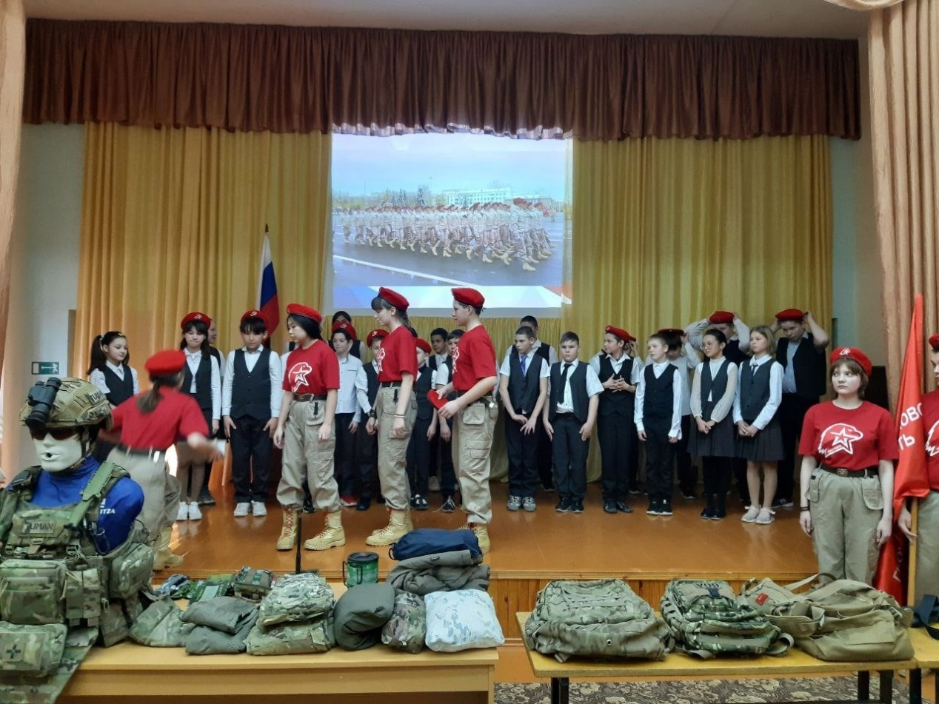
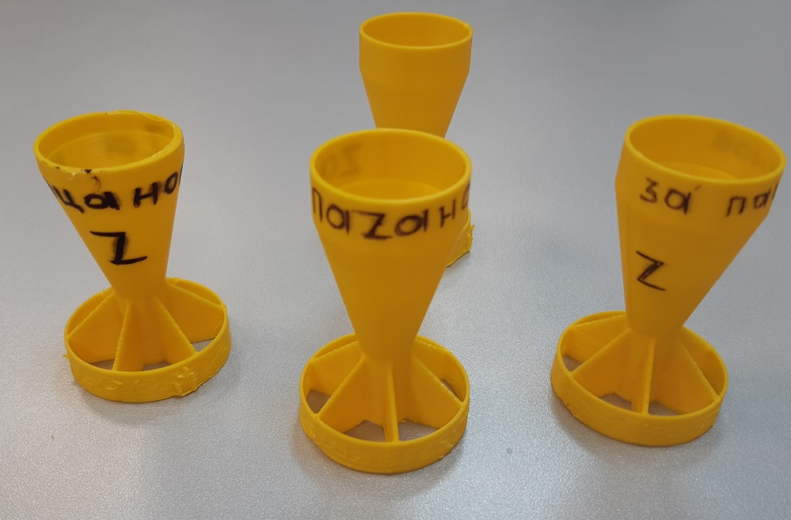
Стабилизатор для ВОГ-17

Slide 16
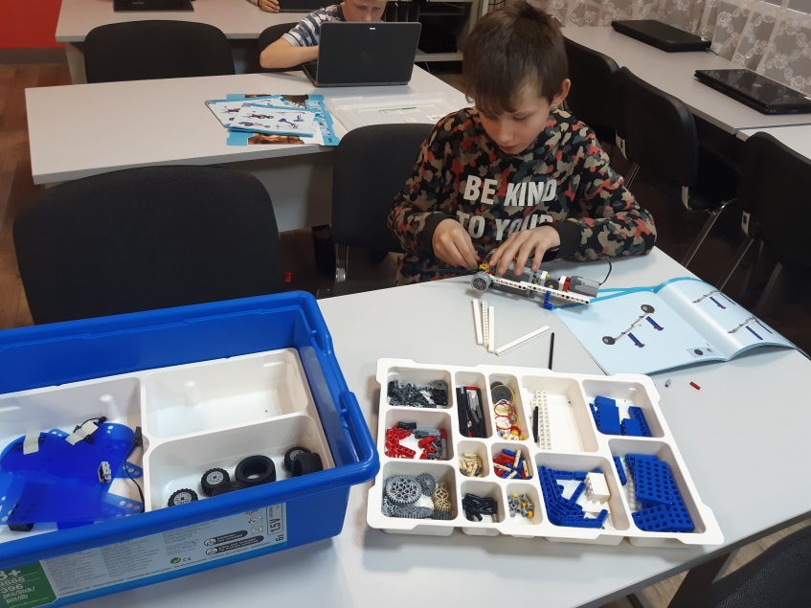
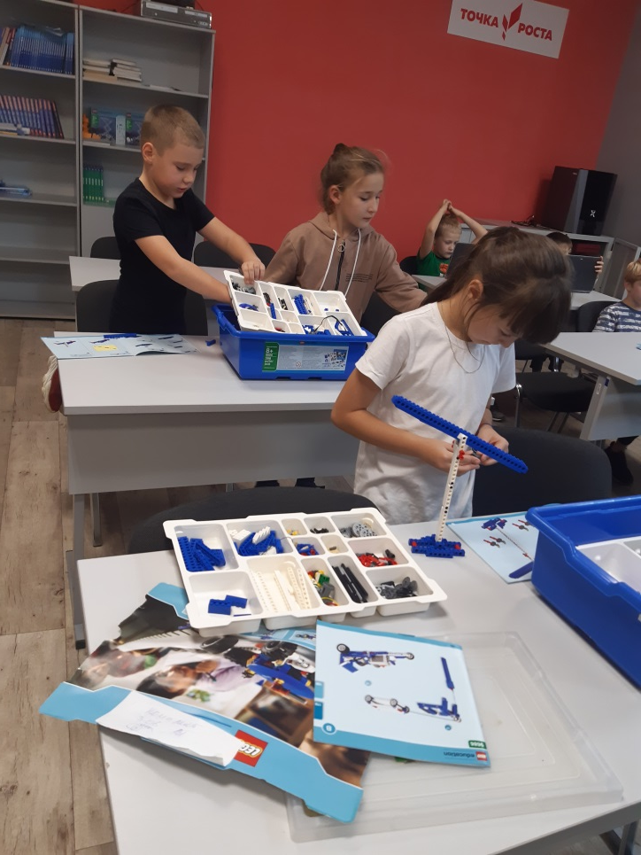
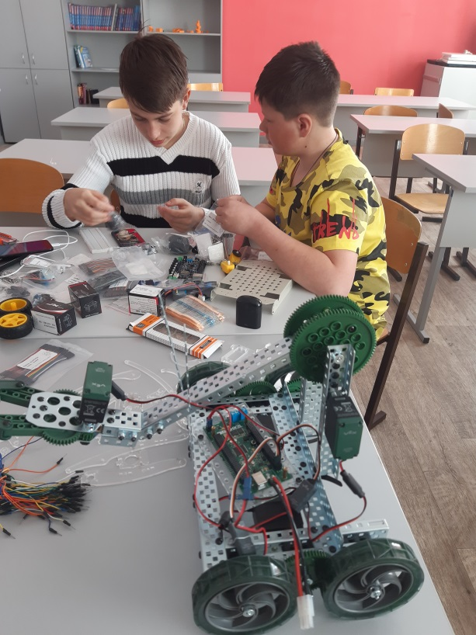
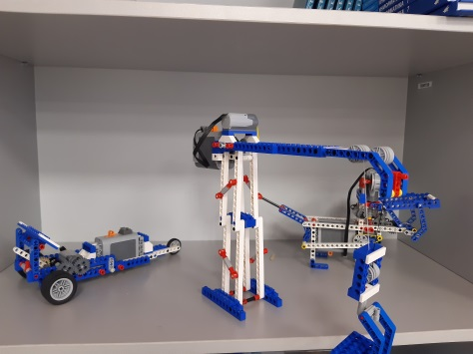
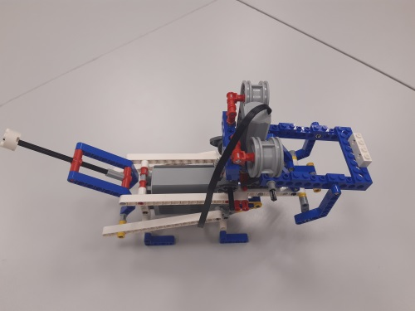
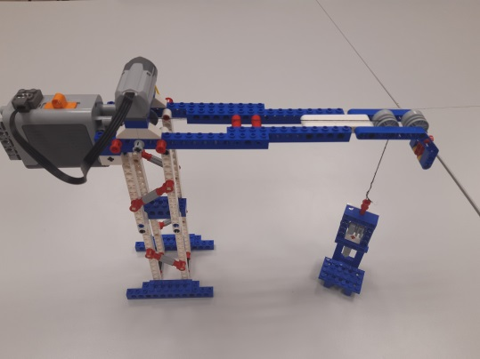
Работа Центра «Точка роста»

Slide 17
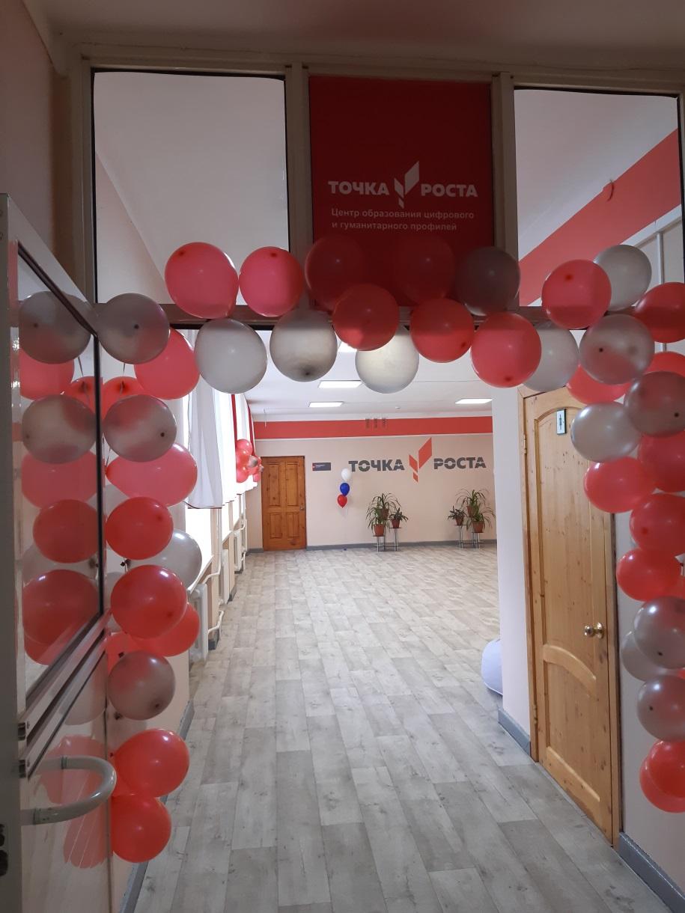
Реальная путевка в жизнь

